Slide 1
Instalasi CMS Wordpress
Jihadul Akbar, S.Kom

Slide 2
Sofware Pendukung
Webserver
Seperti XAMPP atau WAMPServer
Editor
Seperti Sublime Text, Notepad ++, atau Visual Code
Browser
Seperti Mozilla Firefox, Google Crome, atau Opera

Slide 3
Source
https://www.apachefriends.org/index.html
https://www.sublimetext.com/3
https://wordpress.org/
https://www.mozilla.org/id/firefox/new/
https://themefreesia.com

Slide 4
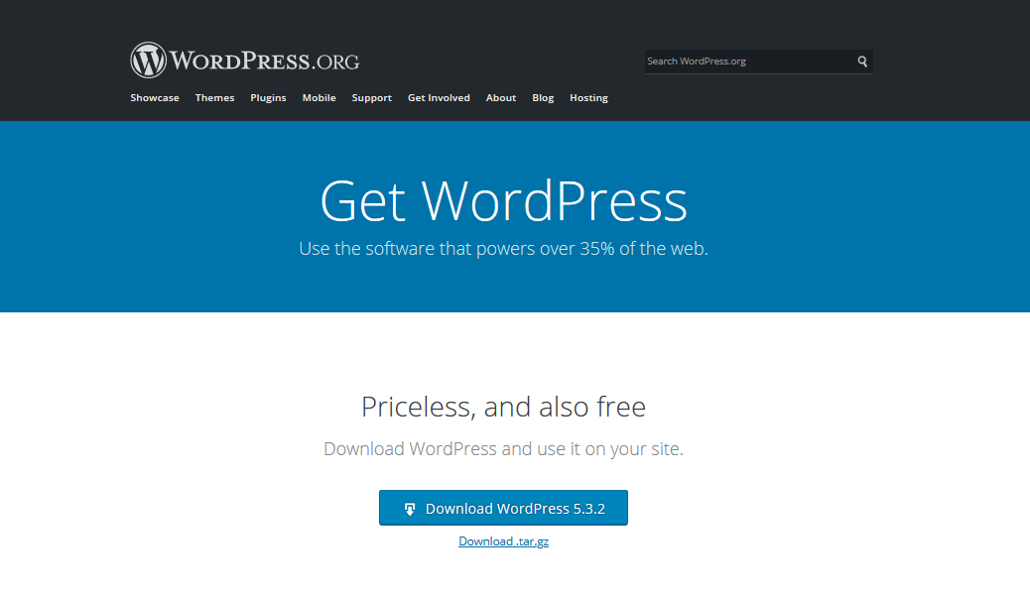

Slide 5
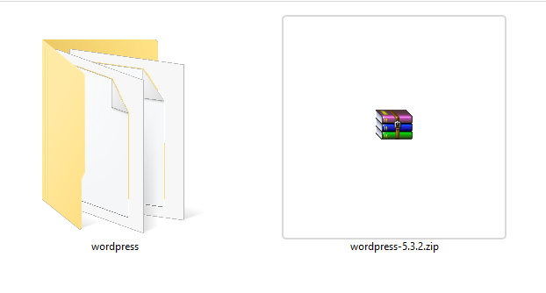

Slide 6
Copy File Wordpress
C:\xampp\htdocs
C:\wamp64\www

Slide 7
Copy File Wordpress
C:\xampp\htdocs\wordpress
Atau
C:\wamp64\www\wordpress
*Ganti nama wordpress mendadi website agar mudah di ingat

Slide 8
Buat Database
Buka phpmyadmin dan buat database

Slide 9
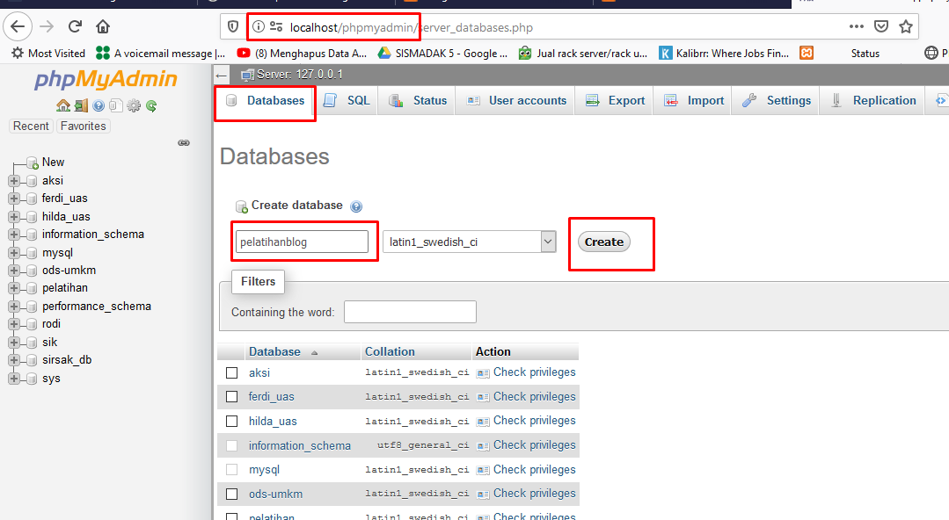
website

Slide 10
Install Wordpress
Buka browser dengan mengetik url localhost/website

Slide 11
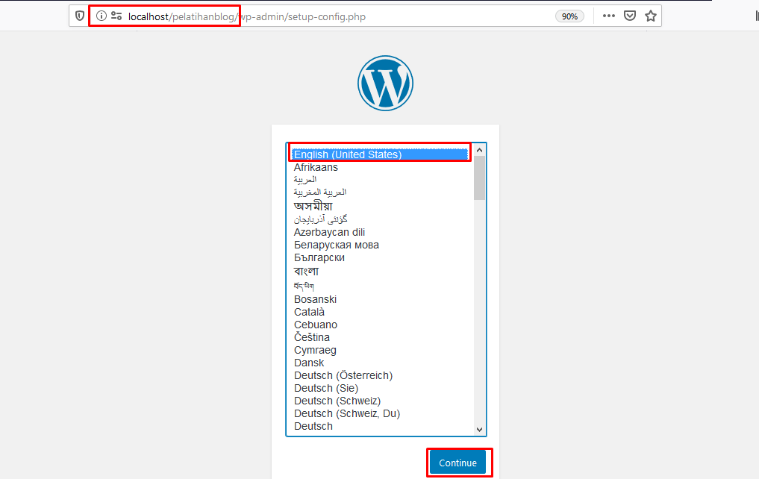

Slide 12
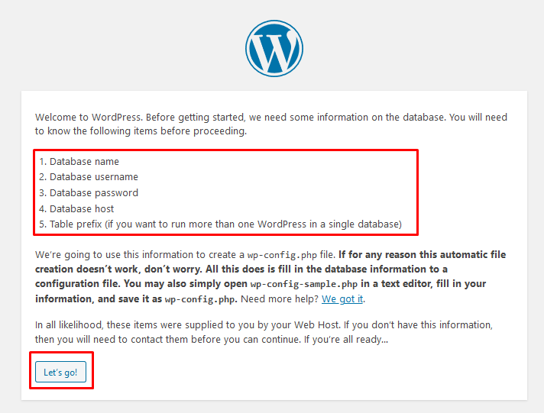

Slide 13
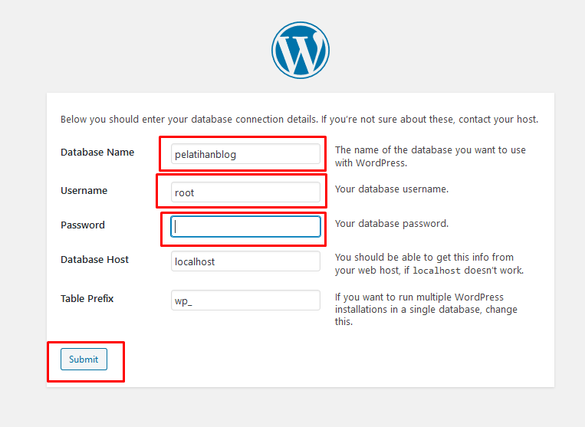
website

Slide 14
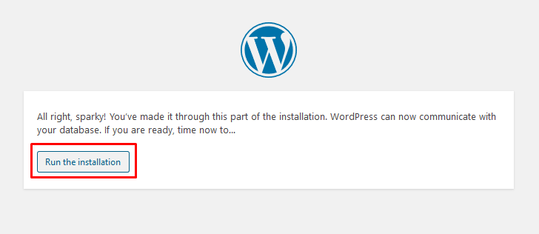

Slide 15
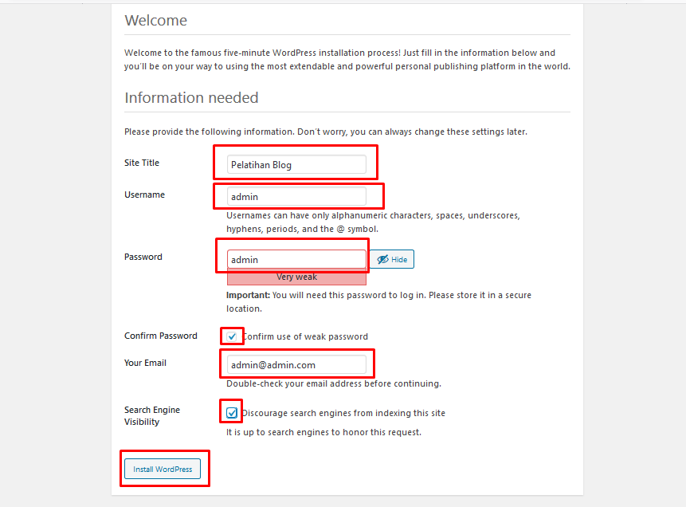

Slide 16
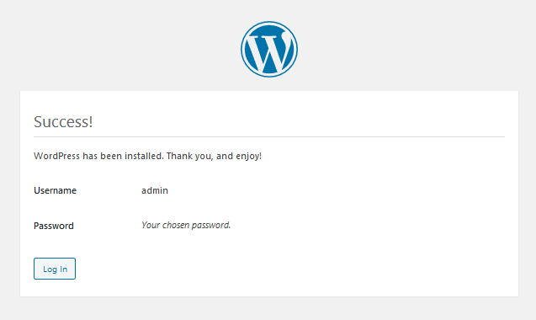

Slide 17
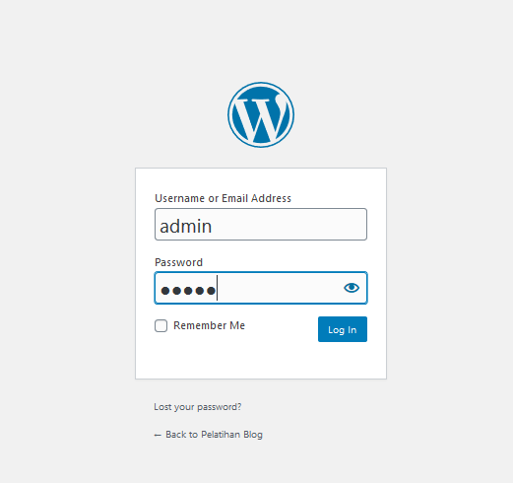

Slide 18
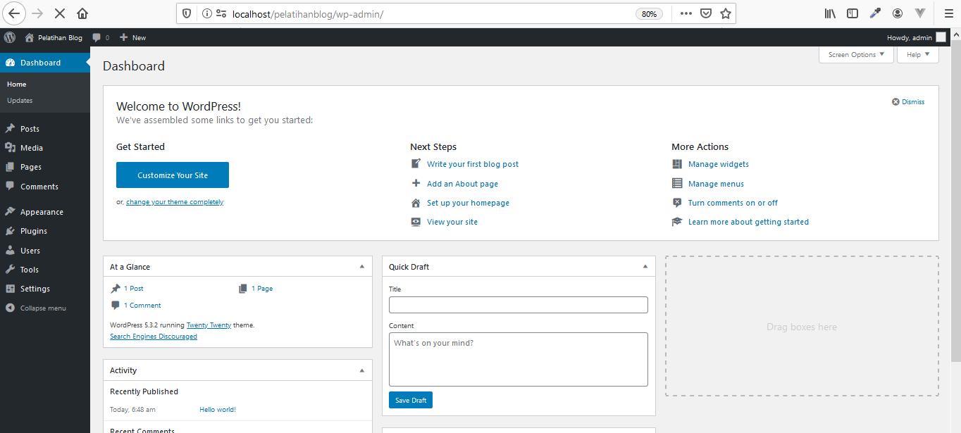

Slide 19
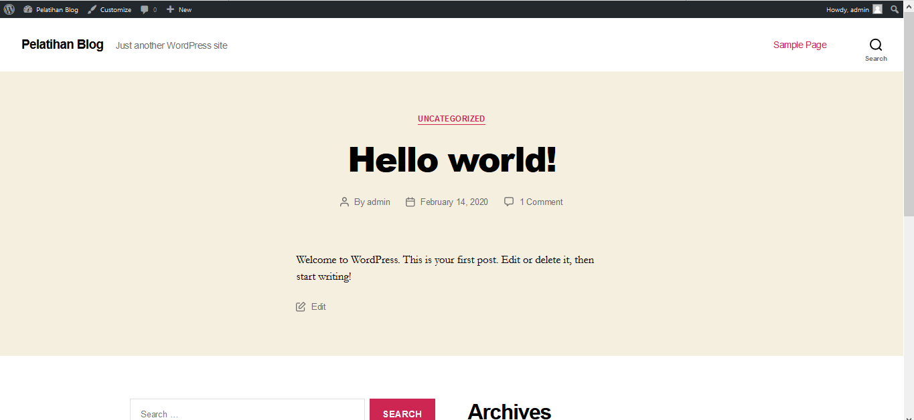

Slide 20
Done

